Slide 1


Вступительное слово
заместителя начальника Главного управления – начальника управления надзорной деятельности и профилактической работы полковника внутренней службы
ВАСИНА ПАВЛА АЛЕКСАНДРОВИЧА
в рамках совместного совещания при Уполномоченном по защите прав предпринимателей во Владимирской области с представителями бизнес-сообществ для доведения основных требований пожарной безопасности, предъявляемых к объектам защиты
г. Владимир 2024
Notes:
1

Slide 2
ДИНАМИКА КОЛИЧЕСТВА ЗАРЕГИСТРИРОВАННЫХ ПОЖАРОВ ЗА ПОСЛЕДНИЕ 5 ЛЕТ

Slide 3
ПОКАЗАТЕЛИ ОБСТАНОВКИ С ПОЖАРАМИ ЗА ИСТЕКШИЙ ПЕРИОД 2024 ГОДА

Slide 4
СЕДЕНИЯ О ПОЖАРАХ НА ОБЪЕКТАХ НАДЗОРА ЗА ИСТЕКШИЙ ПЕРИОД 2024 ГОДА

Slide 5
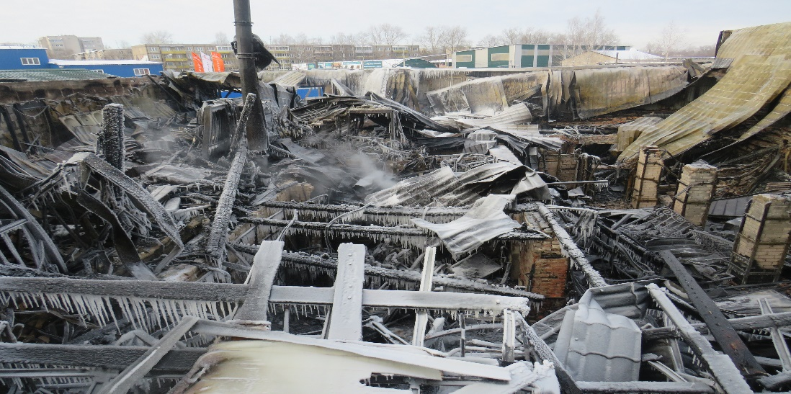
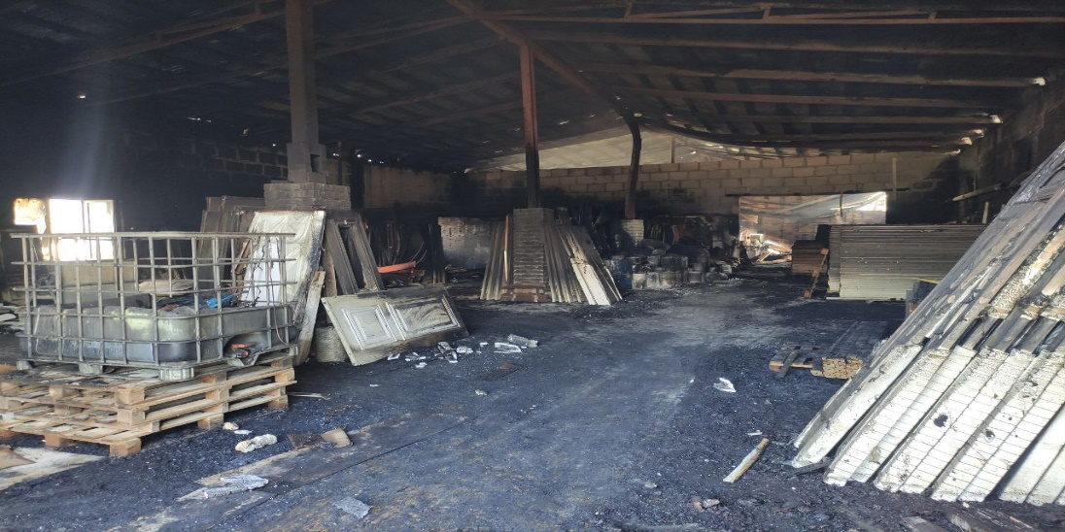
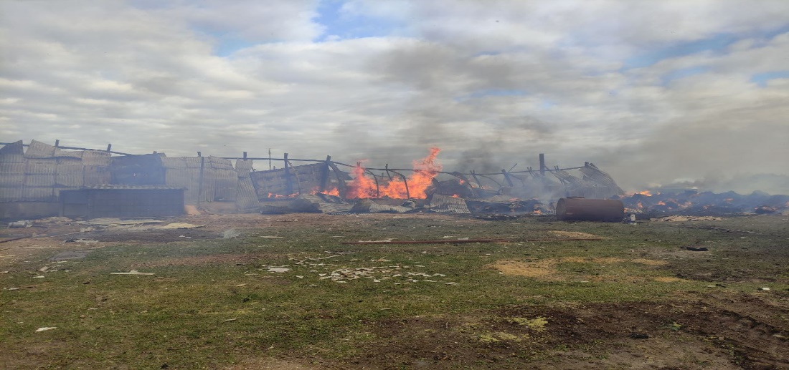
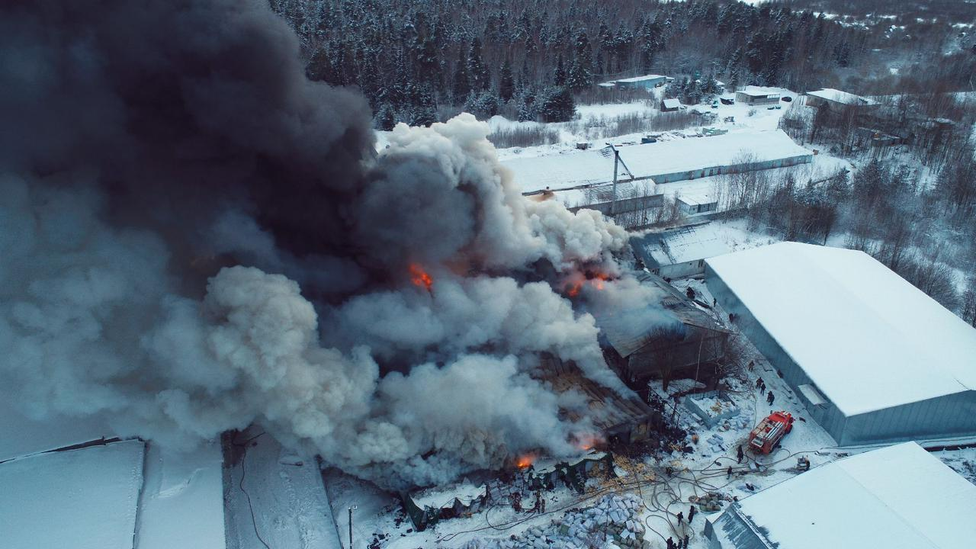
ФОТОМАТЕРИАЛ ПО ПОЖАРАМ НА ОБЪЕКТАХ НАДЗОРА
21.01.2024,
Гусь-Хрустальный район
20.10.2024,
Ковровский район
20.10.2024,
Ковровский район
31.01.2024,
Судогодский район

Slide 6

ОСУЩЕСТВЛЕНИЕ ФГПН
Организация и осуществление ФГПН регулируется положениями Федерального закона от 31 июля 2020 г. № 248-ФЗ
«О государственном контроле (надзоре) и муниципальном контроле в Российской Федерации»
Предметом ФГПН является соблюдение организациями и гражданами требований пожарной безопасности в зданиях, помещениях, сооружениях, на линейных объектах, территориях, земельных участках, которыми организации
и граждане владеют и (или) пользуются и к которым предъявляются требования пожарной безопасности,
а также оценка их соответствия требованиям пожарной безопасности
(статья 6 Федерального закона от 21.12.1994 № 69-ФЗ «О пожарной безопасности»;
пункт 2 Положения о федеральном государственном пожарном надзоре, утвержденного постановлением
Правительства Российской Федерации от 12.04.2012 № 290)
Названный подход соответствует определениям Конституционного суда Российской Федерации
от 24 марта 2015 г. № 636-О и от 29 октября 2020 г. № 2417-О в части того, что предметом проверочных мероприятий
при осуществлении ФГПН выступает не сама по себе деятельность организаций и граждан в предпринимательской или иной экономической сфере, а соблюдение ими требований пожарной безопасности в зданиях и сооружениях
Перспективой видится предоставление органам ГПН права проводить проверочные мероприятия
в отношении любых субъектов права (предпринимательства), являющихся правообладателями
конкретного здания или сооружения, по принципу объектно-ориентированного надзора

Slide 7
ПЕРИОДИЧНОСТЬ ПРОВЕДЕНИЯ
п. 41постановления Правительства РФ от 12.04.2012 № 290 «О федеральном государственном пожарном надзоре»
Объекты чрезвычайно высокого риска – 1 раз в год
Объекты высокого риска – 1 раз в 2 года
Объекты значительного риска – 1 раз 3 в год
Объекты среднего риска – 1 раз в 5 лет
Объекты умеренного риска – 1 раз в 6 лет
В отношении объектов низкой категории риска плановые КНМ не проводятся

Slide 8
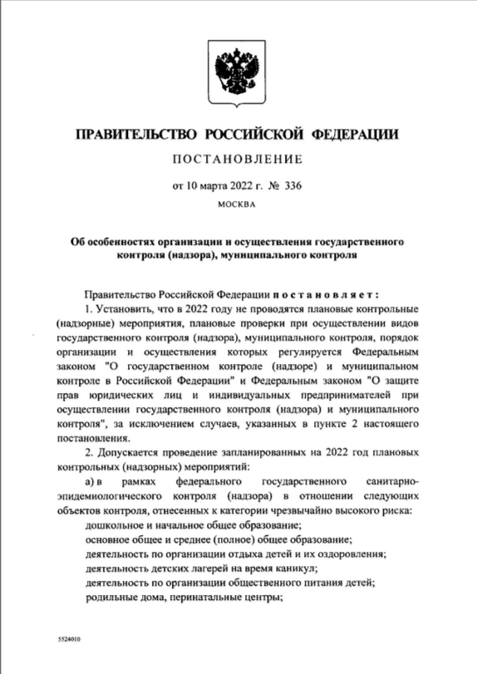

ОГРАНИЧЕНИЯ ПРИ ПЛАНИРОВАНИИ КНМ
п. 11 (3) постановления Правительства РФ от 10.03.2022 №336
В Ежегодные планы контрольных (надзорных) мероприятий на 2023 год включаются плановые КНМ только в отношении объектов надзора, отнесенных к категориям чрезвычайно высокого и высокого риска.
п. 11 (4) постановления Правительства РФ от 10.03.2022 №336
В Ежегодные планы контрольных (надзорных) мероприятий до 2030 года не включаются плановые контрольные (надзорные) мероприятия в отношении государственных, муниципальных и частных образовательных организаций, реализующих образовательные программы дошкольного и начального общего образования, основного общего, среднего общего и среднего профессионального образования, образовательных организаций высшего образования, государственных и муниципальных учреждений, осуществляющих деятельность в области здравоохранения, социального обслуживания детей, общественного питания детей (в организациях, осуществляющих образовательную деятельность, оказание услуг по воспитанию и обучению, отдыху и оздоровлению, предоставлению мест временного проживания, социальных, медицинских услуг), объекты контроля которых отнесены к категориям чрезвычайно высокого и высокого риска.

Slide 9
ОСНОВАНИЯ ДЛЯ ВНЕПЛАНОВЫХ КНМ
По согласованию с органами прокуратуры при:
при непосредственной угрозе причинения вреда жизни и тяжкого вреда здоровью граждан, по фактам причинения вреда жизни и тяжкого вреда здоровью граждан;
при непосредственной угрозе возникновения чрезвычайных ситуаций природного и (или) техногенного характера, по фактам возникновения чрезвычайных ситуаций природного и (или) техногенного характера;
при непосредственной угрозе обороне страны и безопасности государства, по фактам причинения вреда обороне страны и безопасности государства;
при выявлении индикаторов риска нарушения обязательных требований;
по истечении срока исполнения предписания об устранении выявленного нарушения обязательных требований, выданных после 1 марта 2023 г.

Slide 10
ИНДИКАТОРЫ РИСКА
Индикатором риска нарушения обязательных требований является соответствие
или отклонение от параметров объекта надзора, которые сами по себе не являются нарушениями обязательных требований, но с высокой степенью вероятности свидетельствуют о наличии таких нарушений и риска причинения вреда (ущерба) охраняемым законом ценностям
(Статья 23 Федерального закона от 31 июля 2020 г. № 248-ФЗ)
Приказ МЧС России от 7 июня 2021 г. № 364 «Об утверждении перечня индикаторов риска нарушения обязательных требований
при осуществлении федерального государственного пожарного надзора»
(разработан в порядке реализации статей 23 и 57 Федерального закона от 31 июля 2020 г. № 248-ФЗ
«О государственном контроле (надзоре) и муниципальном контроле в Российской Федерации»)
привлечение к административной ответственности аттестованного эксперта в области независимой оценки пожарного риска за выдачу заведомо ложного заключения о соответствии объекта защиты требованиям пожарной безопасности
три и более ложных срабатываний в течение тридцати календарных дней систем противопожарной защиты на объекте
отсутствие в годовой бухгалтерской (финансовой) отчетности государственных (муниципальных) учреждений информации о расходах на обеспечение пожарной безопасности за последние три года
наличие информации о происшествии, связанном с аварийным режимом работы электросети на объекте надзора, которое не повлекло возникновение и распространение пожара
наличие информации о ненадлежащей работе на объекте надзора имеющихся систем противопожарной защиты при пожаре
наличие информации о владении объектом защиты, на котором в тридцатидневный период, предшествующий дню принятия решения о приостановлении действия лицензии в связи с грубыми нарушениями лицензионных требований

Slide 11
ОСНОВАНИЯ ДЛЯ ВНЕПЛАНОВЫХ КНМ
Без согласования с органами прокуратуры при:
по поручению Президента Российской Федерации;
по поручению Председателя Правительства Российской Федерации;
по поручению Заместителя Председателя Правительства Российской Федерации, согласованному с Заместителем Председателя Правительства Российской Федерации - Руководителем Аппарата Правительства Российской Федерации;
по требованию прокурора.

Slide 12
ОБЪЕКТЫ ТОРГОВЛИ НА ТЕРРИТОРИИ ВЛАДИМИРСКОЙ ОБЛАСТИ
Распоряжение Губернатора Владимирской области от 29.02.2024 № 44-рг «Об утверждении перечня торговых объектов (территорий), подлежащих категорированию в интересах их антитеррористической защищенности»
на территории области расположено 262 торговых объекта

Slide 13
АДМИНИСТРАТИВНАЯ ОТВЕТСТВЕННОСТЬ
Статья 20.4. Нарушение требований пожарной безопасности
1. Нарушение требований пожарной безопасности влечет предупреждение или наложение административного штрафа
- на граждан в размере от 5 до 15 тыс. руб.;
- на должностных лиц - от 20 до 30 тыс. руб.;
- на лиц, осуществляющих предпринимательскую деятельность без образования юридического лица, - от 40 до 60 тыс. руб.;
- на юридических лиц - от 300 до 400 тыс. руб.
2. Те же действия, совершенные в условиях особого противопожарного режима, влекут наложение административного штрафа
- на граждан в размере от 10 до 20 тыс. руб.;
- на должностных лиц - от 30 60 тыс. руб.;
- на лиц, осуществляющих предпринимательскую деятельность без образования юридического лица, - от 60 до 80 тыс. руб.;
- на юридических лиц - от 400 до 800 тыс. руб.
2.1. Повторное совершение административного правонарушения, предусмотренного частью 1 настоящей статьи, если оно совершено на объекте защиты, отнесенном к категории чрезвычайно высокого, высокого или значительного риска… влечет наложение административного штрафа
- на граждан в размере от 12 до 20 тыс. руб.;
- на должностных лиц - от 30 до 60 тыс. руб.;
- на лиц, осуществляющих предпринимательскую деятельность без образования юридического лица, - от 60 до 80 тыс. руб. или административное приостановление деятельности на срок до 30 суток;
- на юридических лиц - от 400 до 800 тыс. руб. или административное приостановление деятельности на срок до 30 суток.
6. Нарушение требований пожарной безопасности, повлекшее возникновение пожара … влечет наложение административного штрафа
- на граждан в размере от 40 до 50 тыс. руб.;
- на должностных лиц - от 80 до 100 тыс. руб.;
- на лиц, осуществляющих предпринимательскую деятельность без образования юридического лица, - от 90 до 110 тыс. руб. или административное приостановление деятельности на срок до 30 суток;
- на юридических лиц - от 700 до 800 тыс. руб. или административное приостановление деятельности на срок до 30 суток.
6.1. Нарушение требований пожарной безопасности, повлекшее возникновение пожара и причинение тяжкого вреда здоровью человека или смерть человека, влечет наложение административного штрафа
- на юридических лиц в размере от 1 до 2 млн руб. или административное приостановление деятельности на срок до 90 суток.
7. Неисполнение производителем обязанности по включению в техническую документацию на вещества, материалы, изделия и оборудование информации о показателях пожарной опасности этих веществ, материалов, изделий и оборудования или информации о мерах пожарной безопасности при обращении с ними, если предоставление такой информации обязательно, влечет наложение административного штрафа
- на должностных лиц в размере от 15 до 20 тыс. руб.;
- на юридических лиц - от 90 до 100 тыс. руб.
9. Нарушение экспертом в области оценки пожарного риска порядка оценки соответствия объекта защиты требованиям пожарной безопасности … влечет наложение административного штрафа
- на должностных лиц в размере от 15 до 20 тыс. руб. или дисквалификацию на срок от 1 года до 3 лет.

Slide 14
Благодарю за внимание!

